Slide 1
Công nghiệp 4.0 và cuộc sống hiện nay

Slide 2
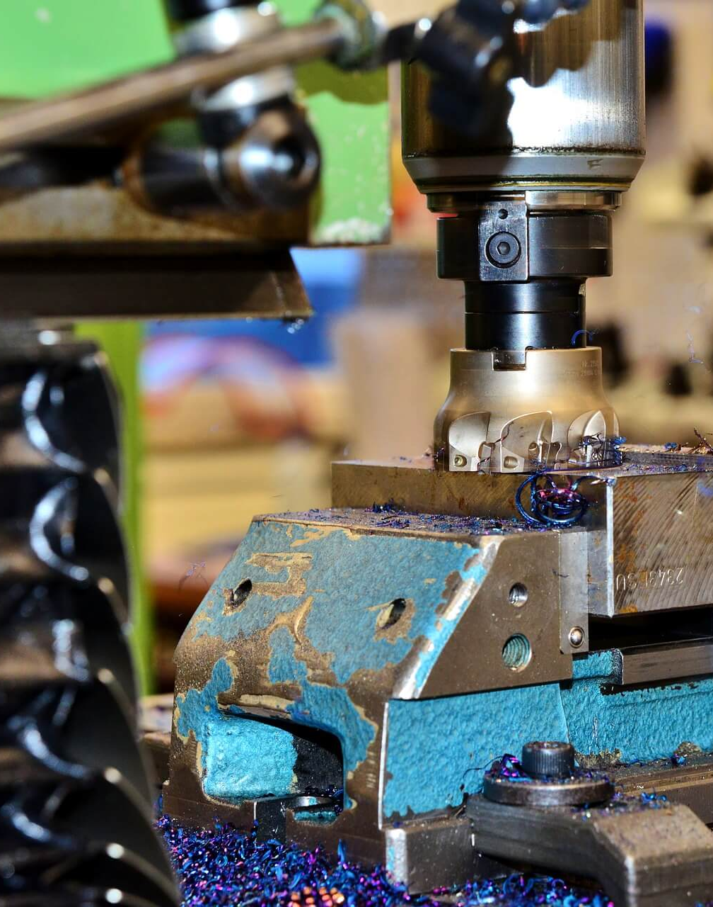
Lợi ích của cách mạng công nghiệp 4.0
Tăng năng xuất lao động:
Máy móc hiển nhiên có sức bền cao hơn con người. Các robot và máy tính có thể hoạt động hàng giờ liên tục không ngừng nghỉ, có thể làm việc trong lúc con người đi ngủ. Máy móc cũng có thể làm việc trong các điều kiện khắc nghiệt như nhiệt độ cao hoặc áp suất thấp.

Slide 3
Thay đổi cơ cấu hệ thống sản xuất:
Lúc này, con người chỉ thực hiện những công việc đòi hỏi nhiều sự sáng tạo hoặc các yếu tố mà trí thông minh nhân tạo chưa đạt được. Chúng ta giờ sẽ chỉ lên kế hoạch sản xuất, điều chỉnh chi tiết sản phẩm theo yêu cầu khách hàng, hoặc sáng tạo mẫu mã sản phẩm mới mà thôi. Những việc khác sẽ do máy móc đảm nhận.

Slide 4
Giảm chi phí, tăng lợi nhuận
Khi thay thế nguồn lực con người bằng máy móc và công nghệ, bạn sẽ giảm được nhiều chi phí hoạt động và sản xuất, cũng như làm giảm giá thành sản phẩm. Một robot có thể làm được khối lượng công việc của nhiều người cộng lại và làm việc với công suất cao. Và robot cũng mắc ít sai lầm hơn, giảm thiểu tổn thất trong quá trình sản xuất.

Slide 5

Cải thiện môi trường làm việc, tăng cường sức khỏe người lao động
Các công việc nặng nhọc, có thể gây nguy hiểm đến sức khỏe đều được máy móc và công nghệ đảm nhiệm hết. Sẽ không còn những tai nạn lao động, những câu chuyện rơi nước mắt như khi anh công nhân bị máy cưa cưa đứt cả bàn tay.

Slide 6

Nâng cao chất lượng cuộc sống
Lợi ích thiết thực nhất của cách mạng công nghiệp 4.0 là giá thành sản phẩm sẽ được giảm xuống do chi phí sản xuất đã bớt đi. Trong bối cảnh vật giá leo thang ngày nay thì đây quả là một lợi ích vô giá, giúp cải thiện chất lượng cuộc sống cho mỗi người dân.
Trong tương lai, có thể chúng ta đều sẽ ở trong những ngôi nhà thông minh (smarthome) với khả năng điều khiển mọi thứ trong nhà bằng smartphone. Từ bật ti-vi, điều hòa, hay thậm chí là mở cổng, bạn cũng không cần trực tiếp thực hiện mà chỉ cần bấm một vài nút trên điện thoại thông minh của mình. Thời gian tiết kiệm được có thể được dùng vài những việc bổ ích hơn, hoặc công việc đang dang dở sẽ không bị ảnh hưởng...

Slide 7
Hậu Quả
Phá vỡ cấu trúc thị trường lao động, khiến hàng triệu người mất việc
Như đã nói, lao động tay chân sẽ từng bước bị thay thế hoàn toàn bởi công nghệ và robot. Ngay đến cả những công việc tỉ mỉ, phức tạp nhất thì robot vẫn có thể làm được. Vì vậy mà sẽ có rất nhiều lao động mất việc làm, bị cướp miếng ăn. Quan trọng hơn, tình trạng này không diễn ra ở một nhà máy cụ thể nào mà là trên quy mô toàn quốc, toàn thế giới.

Slide 8
Nguy cơ bảo mật cá nhân
Thông tin cá nhân của chúng ta ngày càng có giá trị, vì thế sẽ trở thành mục tiêu cho bọn tin tặc, hacker, và thậm chí là khủng bố. Chúng sẽ dùng mọi cách để tấn công các máy chủ chứa dữ liệu hoặc máy tính cá nhân của chúng ta để chiếm lấy các dữ liệu đó. Vì thế trong thời kỳ, cách mạng công nghiệp 4.0 con người sẽ đối mặt với nguy cơ bảo mật dữ liệu cá nhân vô cùng lớn.

Slide 9
Nguy cơ bị hacker can thiệp vào hệ thống sản xuất, điều hành
Cách mạng công nghiệp 4.0 sử dùng công nghệ để kết nối mọi thứ, đây cũng chính là điểm yếu dễ bị khai thác nhất. Các hacker có thể tấn công vào phần mềm, mạng lưới quản lý để can thiệp vào hệ thống sản xuất. Thậm chí chúng có thể chiếm quyền điều khiển cả hệ thống công ty, doanh nghiệp trước sự bất lực của chúng ta.

Slide 10
Bất ổn chính trị
Tỉ lệ thất nghiệp gia tăng, hàng triệu người mất việc sẽ dẫn đến mất niềm tin vào cuộc sống. Nếu chính phủ các nước không có biện pháp giải quyết kịp thời sẽ có thể dẫn đến bạo loạn hoặc đụng độ vũ lực.

Slide 11
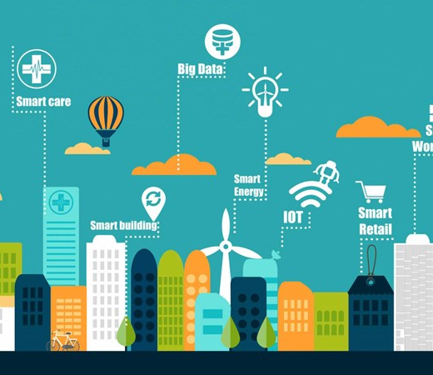
Tác động của cuộc cách mạng công nghiệp 4.0 tới sự định hình đô thị thông minh
Có thể nói, cuộc Cách mạng công nghiệp 4.0 có ảnh hưởng rất lớn tới sự phát triển và hoàn thiện đô thị thông minh của các quốc gia trên thế giới trong thế kỷ XXI. Sự ảnh hưởng của cuộc cách mạng này đã làm thay đổi bộ mặt đô thị của các quốc gia với nền tảng công nghệ số được tích hợp vào mạng lưới giao thông công cộng, nâng cao tính cơ động, giảm nhu cầu sử dụng phương tiện cá nhân

Slide 12
Cách mạng công nghiệp 4.0: Thách thức hay thời cơ của người trẻ?
Một thị trường việc làm vốn đã rất khốc liệt bởi những cuộc cạnh tranh gay gắt giữa người với người, bây giờ người ta còn phải cạnh tranh thêm với cả robot
Đi kèm với thách thức luôn là những cơ hội. Có thể hình dung rằng, Cách mạng 4.0 sẽ tiến tới loại bỏ những công việc phổ thông hoặc mang tính chất lặp đi lặp lại, thay thế toàn bộ bằng máy móc. Nhưng đồng thời, nhu cầu về nguồn lao động có tay nghề cao, tư duy sáng tạo, thực hiện những công việc phức tạp, làm chủ máy móc lại tăng lên.
Cách mạng Công nghiệp 4.0 mang lại những cơ hội khổng lồ nếu biết tận dụng và đồng thời là thách thức bị tụt hậu và loại bỏ. Cuộc Cách mạng Công nghiệp này sẽ tác động trực tiếp tới nguồn lao động trong vài năm tới – chính là những sinh viên đang học tập hôm nay. Chúng ta sẽ chiến thắng và làm chủ robot, hay thất bại và bị chúng đào thải, phụ thuộc vào sự chuẩn bị từ lúc này

Slide 13
Cách mạng công nghiệp 4.0 và những vấn đề đặt ra với Việt Nam
Nguy cơ Việt Nam tụt hậu vì cách mạng công nghiệp 4.0 và việc lần đầu tiên trí thức, doanh nghiệp Việt trong nước và trên toàn cầu bắt tay nhau tìm lời giải
Trước khi diễn ra CMCN 4.0, Việt Nam có lợi thế địa lý kinh tế và nguồn lao động trẻ, dồi dào, tham gia vào nhiều chuỗi giá trị toàn cầu ở khâu lắp ráp. Cùng với đó, thế giới cũng có sự dịch chuyển trung tâm trọng lực kinh tế toàn cầu từ Tây sang Đông, từ Bắc xuống Nam. Tuy nhiên, khi CMCN 4.0 đổ bộ thì những điều trên sẽ thay đổi, làm suy giảm lợi thế lao động giá rẻ, cũng như lợi thế địa kinh tế khi đưa công nghiệp chế tạo quay lại các nước phát triển để gần thị trường tiêu thụ. Với tình thế đó, Việt Nam sẽ chịu áp lực tụt hậu nhưng vẫn phải hội nhập vào thế giới công nghệ cao và cạnh tranh trong đó. Thất nghiệp và lạm phát là hai vấn đề nan giải nhất của nước ta trước tác động của cuộc CMCN 4.0, có ảnh hưởng rất lớn đến sự phát triển và sự ổn định kinh tế - chính trị - xã hội nói chung, an ninh trật tự nói riêng.

Slide 14
Giải pháp chung
Các doanh nghiệp phải phát triển dựa trên hạ tầng kết nối số, phải ứng dụng công nghệ thông tin - truyền thông vào các công đoạn quản lý là làm việc. Ngoài ra, phải tích hợp IoT trong mỗi lĩnh vực có thể để rút ngắn thời gian làm việc và tăng năng suất lao động
Và giải pháp có vai trò quan trọng nhất chính là giáo dục. Phải cải cách giáo dục, triển khai các chương trình dạy học tiên tiến (ví dụ như STEM), giúp người học rèn luyện thói quen sáng tạo, từ đó có thể thích nghi với hệ thống làm việc mới. Ngoài ra, phải đào tạo nguồn nhân lực có đủ kiện thức để nhận biết và nhanh chóng thích nghi với những sự thay đổi trong cách mạng công nghiệp 4.0.

Slide 15

Phải đảm đảm bảo an ninh mạng và bảo mật thông tin trên mạng.
Phải tập trung nghiên cứu cách ứng dụng công nghệ thông tin, kỹ thuật số vào mọi mặt trong đời sống. Các công nghệ như IoT, big data, cloud computing có rất nhiều ứng dụng tuyệt vời, vì vậy phải liên tục nghiên cứu ,tìm tòi để nâng tầm chất lượng cuộc sống của người dân.

Slide 16
Giải pháp đối với bản thân mỗi người
Bản thân chúng ta cũng cần tự chuẩn bị để thích nghi với thời đại cách mạng công nghiệp 4.0, nếu không có thể sẽ bị đào thải.
Chúng ta phải tự tìm hiểu, nghiên cứu về cách mạng công nghiệp 4.0, những lợi ích và bất lợi của nó, để không bỡ ngỡ trong tương lai. Chúng ta phải nhận biết được những thay đổi của cách mạng công nghiệp 4.0 đang diễn ra trong cuộc sống hàng ngày để phán đoán xem chúng là tích cực hay tiêu cực, từ đó đưa ra một giải pháp hiệu quả nhất cho bản thân.

Slide 17
Chúng ta phải tìm cách ứng dụng các công nghệ bổ ích vào cuộc sống để giải quyết các công việc thường nhật hiệu quả hơn. Chúng ta phải tìm cách sử dụng, tiết lộ thông tin cá nhân một cách hiệu quả nhất để không bị khai thác, tấn công, trục lợi.
Và quan trọng nhất là: chúng ta phải tự tin rằng có thể thích nghi được với cách mạng công nghiệp 4.0. Phải đón nhận những lợi ích nó mang lại, cũng như thận trọng trước những thách thức không có tiền lệ của cách mạng công nghiệp 4.0.

